Slide 1
公民與社會發展科
主題三 互聯相依的當代世界
課題：經濟全球化
學習重點:
跨國企業的發展、全球勞動
及金融市場的融合
2023年3月

Slide 2
學習目標
知識
認識經濟全球化、跨國企業和新經濟的含義，以及各國經濟體系互相依存及互動的關係
認識世界主要的國際經濟組織及其促進國際經濟合作的主要方式
了解新經濟發展對個人、香港和國家發展的主要影響
技能
通過國際經濟合作的例子，客觀分析經濟全球化的影響，培養慎思明辨的能力
價值觀
拓寬國際視野，建立全球經濟互聯相依和國際經濟合作的觀念，培養貢獻國家和香港經濟發展的個人及社會責任感

Slide 3


引入
何謂跨國企業?
跨國企業促進世界各國的經濟聯繫，是經濟全球化深入發展的重要推動者。你認識哪些具影響力的跨國企業?
進入以下網頁認識全球經濟發展的跨國企業代表。
資料來源: 《財富》https://www.fortunechina.com/fortune500/c/2021-08/02/content_394571.htm
想一想
2021年《財富》世界企業500強中，中國企業數量達143家，較上年增加10家。排名位置上升最快的前20名中，超過一半是中國企業。
你認識哪些國家的跨國企業的例子？
進入以下網頁認識國家跨國企業代表。
參考資料: 中國政府網 (http://big5.www.gov.cn/gate/big5/www.gov.cn/xinwen/2021-08/03/content_5629117.htm)

Slide 4
何謂跨國企業?
跨國企業（Multinational Corporations）泛指擁有境外投資的企業，並在多於一個國家生產及提供其品牌的貨品或服務。它們在不同國家或地區設有辦事處、工廠或分公司，通常設有總部用來協調全球業務。跨國企業透過向境外投資擴大自己的生產優勢，加速資本的全球化流動。
跨國企業在第二次世界大戰後日益普遍，並且可說是經濟全球化的核心。除了國際間放寬對貿易和投資的限制外，通訊科技（包括人造衛星、電腦、互聯網等）與運輸技術（包括空運和海運的成本下降）的進步也促進跨國企業以全球為市場經營業務。
參考資料：
中華人民共和國商務部 (http://tradeinservices.mofcom.gov.cn/article/zhishi/jichuzs/201910/91805.html)
The Organisation for Economic Co-operation and Development (OECD) (https://www.oecd.org/industry/ind/MNEs-in-the-global-economy-policy-note.pdf)
United Nations World Investment Report 2021 (https://unctad.org/webflyer/world-investment-report-2021)

Slide 5
何謂跨國企業?
跨國企業對世界經濟發展舉足輕重，差不多在每個行業，都有一些跨國企業達到全球經營的規模，並透過由它們管理的大量資金和市場的領導地位，在國際市場發揮重要影響。在全球化下，跨國企業不僅來自已發展國家/地區，發展中國家/地區的大型企業亦會投入跨國經濟活動。
於境外從事商業活動的公司，一般以總部協調境外的分公司
跨國企業主要特徵包括:
為節省成本、提高利潤，跨國企業將生產及服務外判到生產成本較低的國家/地區
充分利用自身規模和技術優勢，透過在外國投資，在全球範圍內進行經營活動，並建立投資、生產、營銷網絡等

Slide 6

何謂跨國企業?
開展多樣化經營的跨國企業
國際化的跨國企業往住也發展多元化業務作為經營策略，以照顧不同國家或地區市場的多樣性，從而拓展業務獲得更大利潤。
小活動
自改革開放以來，許多外國企業進駐內地發展業務，而內地企業也隨著國家「走出去」政策方針向海外發展。試從以下網頁看看有哪些跨國企業發展多元化的業務。
《2021年《財富》世界500強榜單出爐 中企上榜數量領跑全球》
來源: 中國政府網 (http://www.gov.cn/xinwen/2021-08/03/content_5629117.htm)
《雙循環新發展格局企業白皮書(2021)》的第四章
來源: 新華網(http://www.news.cn/tech/download/sxhxfzgj.pdf )

Slide 7
跨國企業的發展與其帶來的影響
跨國企業推動全球經濟一體化
跨國企業為節省成本、提高利潤，以拓展國際市場的經營空間，會到能夠提供較廉價勞工、土地和生產成本的國家/地區發展，將工序外判，這正是全球經濟一體化的一大推動力。
小活動
以運動用品為例，許多這些國際跨國企業都採取上述的生產方式，其總部或地區總部負責品牌設計造型、物料研究等項目。至於具體生產流程，例如製造、包裝、運輸，都會承包予勞動力成本較低廉的國家/地區的分公司/廠家負責。
教師可以考慮選取一些跨國運動品牌企業的經營作為例子，向學生說明上述跨國企業的營運理念和生產模式。

Slide 8

跨國企業的發展與其帶來的影響
跨國企業推動當地發展
跨國企業透過生產和服務的外判的同時也將企業管理、資金、人才與生產技術等帶到當地，因此許多國家/地區也樂於接受跨國企業的投資，以此帶來經濟發展、為當地提供就業機會與引進新技術等。
不少國家/地區經濟與社會發展的過程中，都曾受惠於跨國企業對本地管理階層和專業人員提供的培訓，也成為本地經濟發展的重要動力。
個案
作為最早對外開放的四個經濟特區之一，深圳一直處在改革開放的前沿。在深圳設立創新研發機構，已經成為越來越多跨國企業的選擇。閱讀以下網頁有關外國跨國企業與深圳本地企業的合作的個案，以了解個案在推動深圳科技創新研發成果轉化，幫助深圳開展高新產業鏈，提供更多工作崗位，協助深圳發展等方面情況。
閱讀資料 : 深圳市人民政府 (http://fao.sz.gov.cn/ydmh/xxgk/zyxw/content/post_73738.html)

Slide 9

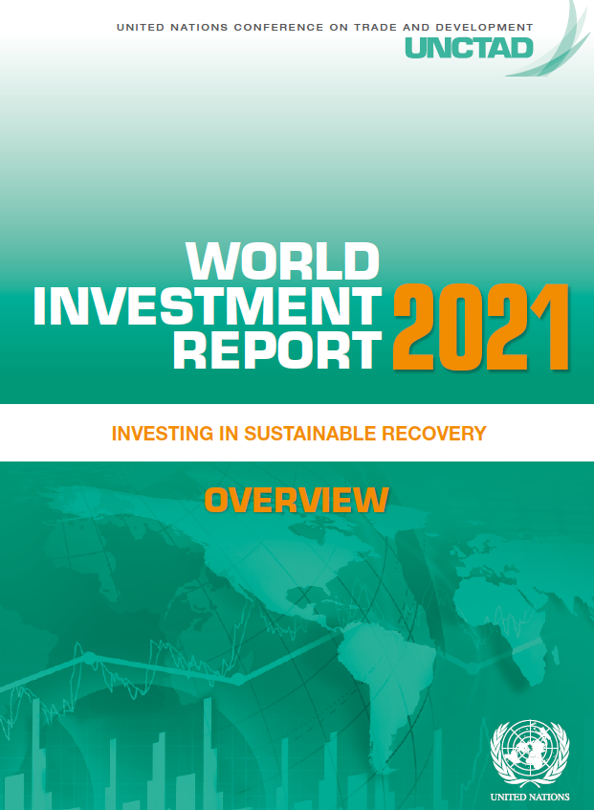
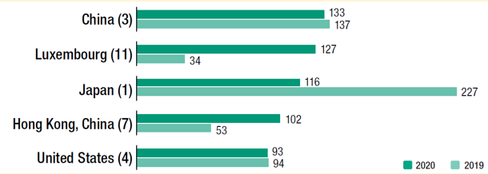

跨國企業的發展與其帶來的影響
跨國公司對國家發展的重要性
跨國企業對一個國家/地區的經濟發展非常重要。以國家經濟發展為例，改革開放以來，跨國企業在內地發展，帶來資金、技術與就業機會等，推動內地經濟發展。近年，國家更大力鼓勵內地企業、資本「走出去」，令國家成為世界經濟發展的主要動力之一。
聯合國有關的報告指亞洲成為對外投資出現增長的唯一區域。中國對外直接投資穩定在1,330億美元，從而使中國成為全世界最大的投資國。中國跨國公司的持續擴張和正在開展的「一帶一路」項目支撐了2020年的對外投資。
2019與2020年外國直接投資流出量排名前5的經濟體
(十億美元)
參考資料: United Nations World Investment Report 2021 (https://unctad.org/webflyer/world-investment-report-2021)

Slide 10



跨國企業的發展與其帶來的影響
跨國公司對國家發展的重要性
國家商務部研究院《跨國公司投資中國40年報告》指出，外商投資推動了中國的改革開放，而由外商投資對國家在稅收、就業、技術進步、管理學習、市場拓展、對外貿易等方面作出了重要貢獻，也促進了中國經濟社會發展和轉型升級。據國家商務部《中國外資統計公報（2022）》數據，2021年國家全年新設外商投資企業47647家，實際使用外資1809.6億美元。
小活動
有關跨國企業推動經濟發展的角色與作用，建議教師可參考由新華網聯合中國社會科學院經濟研究所發布《雙循環新發展格局企業白皮書(2021)》的第四章，並指導學生認識一些知名跨國運動用品、資訊科技企業如何在內地發展，達致雙贏。
點擊圖像閱讀有資料
資料來源:
中國政府網 (http://www.gov.cn/xinwen/2019-10/21/content_5442696.htm)
新華網(http://www.xinhuanet.com/tech/20210908/4da2b31d8ff74cadb0a40126ec620dd9/c.html)
人民網 (http://finance.people.com.cn/BIG5/n1/2021/0526/c1004-32114057.html)

Slide 11
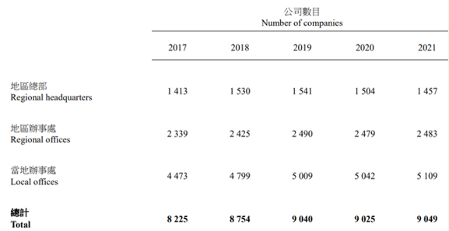
跨國企業的發展與其帶來的影響
跨國公司對國家與香港發展的重要性
外國/內地公司均視香港為理想及適宜的地點開設當地辦事處服務本地市場，以及設立地區辦事處和地區總部，照顧香港以外鄰近市場的業務。許多跨國公司視香港為進駐粵港澳大灣區與擴展業務的地區。
根據《2021年有香港境外母公司的駐港公司按年統計調查》，海外及內地的駐港公司數目由2017年的8, 225間增加10%至2021年的9,049間，當中包括1,457間地區總部、2,483間地區辦事處及5, 109間當地辦事處。
就業方面，這些海外及內地公司的總就業人數達47萬3千人，較2017年的44萬3千人增加約7%。
2017 年至2021 年地區總部、地區辦事處及當地辦事處數目
資料來源：
政府新聞公報 (https://www.info.gov.hk/gia/general/202110/07/P2021100600502.htm?fontSize=1)
政府統計處 (https://www.censtatd.gov.hk/en/data/stat_report/product/B1110004/att/B11100042021AN21B0100.pdf)
立法會資料 (https://www.legco.gov.hk/research-publications/chinese/1920issh27-foreign-mainland-companies-setting-up-offices-in-hong-kong-20200605-c.pdf)
請教師可瀏覽網址，以取得最新資料。

Slide 12
跨國企業的發展與其帶來的影響
注重當地文化特色作為營運策略
在境外發展過程中，跨國企業也會考慮不同國家/地區的文化、社會環境等因素，並為了更好融入當地市場，例如僱用當地員工、加入當地文化特色等，以調整生產與推銷策略以適應當地市場的需求，獲得更大的發展空間，為當地帶來更多元化的選擇。
小活動
以飲食為例，香港被譽為美食天堂，有各式各樣餐廳，當中有許多外國跨國連鎖餐廳進駐。隨著國家對外開放，許多跨國連鎖餐廳也在內地經營，這些跨國連鎖餐廳在內地與香港發展業務時，除了引進本國飲食特色，也常參考當地飲食習慣來調節其餐單與推銷策略。
教師可考慮運用外國跨國連鎖餐廳在內地與香港經營的例子，以生活化事例向學生介紹上述跨國連鎖餐廳經營的投資策略。

Slide 13

跨國企業的發展與其帶來的影響
跨國公司負擔企業社會責任
跨國企業以全球為市場，既為企業帶來了巨大利潤，又促進了當地的經濟和技術的發展之外，跨國企業也重視履行社會責任，以提高企業形象。不少跨國企業在勞動者權益保護、生態環境保護、消費者權益保護等方面負擔企業社會責任，對消費者、環境、社會作出貢獻。
活動
聯合國全球契約推動企業履行社會責任，通過全球行動，幫助企業精深參與可持續發展關鍵性議題，強調負責任的企業在企業策略、政策和程序流程建立誠信文化，以維護對人們和環境為基本責任。
登入聯合國全球契約組織的網站查閱全球契約十項原則的相關內容，並了解實踐社會責任的領軍企業個案作為研讀。
聯合國全球契約：
http://cn.unglobalcompact.org/aboutUs.html@tenitem

Slide 14
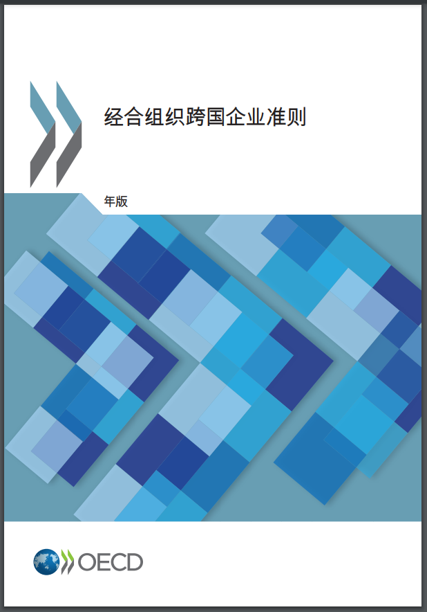



跨國企業的發展與其帶來的影響
跨國公司的企業社會責任
企業負擔與實踐企業社會責任是成為國際間的道德標準，不同政府/組織/機構等也訂定相關的指標。
例如經濟合作暨發展組織*的《跨國企業準則》(2011) 是全球企業社會責任重要的國際標準之一，廣為國際企業採用。該準則透過促進跨國企業加強與營運當地的社會間的互信，協助改善其投資環境，並強調企業注重員工權益、促進經濟發展、環境保護和社會進步等方面。
（簡稱經合組織，Organisation for Economic Cooperation and Development，OECD）
資料來源: OECD (http://mneguidelines.oecd.org/guidelines/)

Slide 15


跨國企業的發展與其帶來的影響
跨國公司的企業社會責任
國家重視跨國企業實踐社會責任，透過實踐有關理念實現雙贏，令各方均能受益。這方面可以透過以下主要兩方面得到體現:
內地企業在境外實踐企業社會責任
外國企業在內地實踐企業社會責任
內地企業在境外實踐企業社會責任
由國務院等發布的《中央企業海外社會責任藍皮書（2021）》顯示，中央企業在不斷拓展國際業務、提升國際化水平的同時，持續加強海外履責，在積極助力全球抗疫、高水平參與共建「一帶一路」、大力支持全球減貧事業等方面成效顯著。詳參考:
中國政府網: http://www.gov.cn/xinwen/2021-12/28/content_5664909.htm
外國企業在內地實踐企業社會責任
全球化智庫*2021報告指新冠疫情爆發以來，多國跨國企業積極主動捐款捐物，並在教育扶貧和醫療捐贈等也作出貢獻。報告從抗疫責任、減貧責任、市場責任、教育責任、環保責任五大維度選出在華跨國企業社會責任前30 強。
詳參考: 全球化智庫 (http://www.ccg.org.cn/wp-content/uploads/2021/12/2020%E2%80%942021%E5%B9%B4%E5%BA%A6%E5%9C%A8%E5%8D%8E%E8%B7%A8%E5%9B%BD%E4%BC%81%E4%B8%9A%E7%A4%BE%E4%BC%9A%E8%B4%A3%E4%BB%BB-CSR.pdf)
（*Center for China and Globalization，CCG）

Slide 16
全球勞動市場的流動與國際分工
國際分工促進全球勞動市場的流動
經濟全球化的發展促進了國際分工的深化和產業結構的調整，原本在一國完成的生產過程現在可以在兩個國家甚至更多國家完成，同時亦推動了全球勞動力的流動。跨國企業經常在全球調配不同類型的工作人員到不同的國家，以配合跨國企業業務的發展，促進了勞動力的全球流動。
韓國、土耳其、菲律賓和中國在中東和非洲撒哈拉以南地區參加建設。石油行業中，一些國家的投資公司之間會定期交換熟練的技術員工，例如俄羅斯和巴西，以及其在其他發展中國家的子公司。這種類型的方式，有利於提高企業的經濟效益，也在客觀上推動了勞動力的跨境流動。
資料來源：曹宗平《國際勞動力市場與海外就業》，科學出版社，2016年

Slide 17
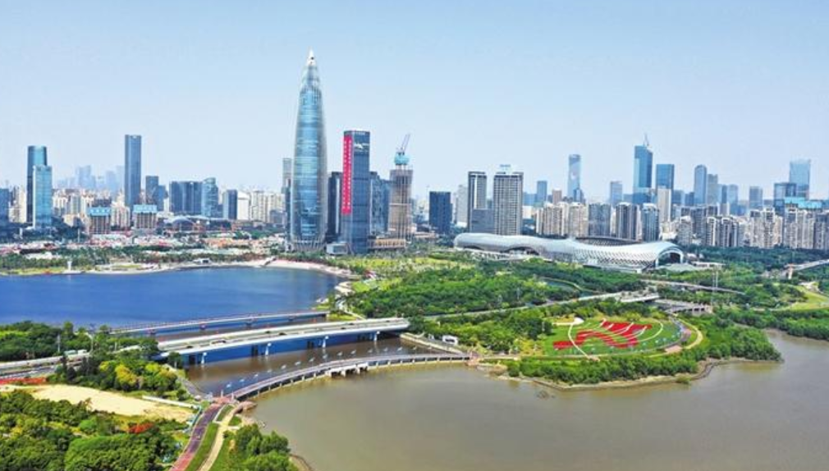
全球勞動市場的流動與國際分工
深圳的發展與國內外優秀人才
深圳的發展受益於國家改革開放。數據顯示，2018年深圳外貿進出口總值3萬億元，同比增長7%，世界500強企業中，近六成落戶深圳。
外資的引進與產業的聚集吸引了世界各地的人紛至遝來。2018年，深圳口岸出入境人員逾2.5億人次，相比1978年增長了80多倍。僅2018年全年，深圳新引進人才達28.5萬名，同比增長8.4%。
2019年，深圳已有中外全職院士46人，高層次人才超過1.3萬人，已建成諾貝爾獎科學家實驗室9家。深圳當局為更好地留住人才，不斷完善「人才特區」政策。
40年多來，深圳之所以能創造奇跡，關鍵在於匯聚了大批海內外優秀人才。2012年以來，深圳新引進各類人才超過187萬，孕育了鵬城實驗室等3000多個創新科研機構，吸引跨國企業駐進，成為一座充滿魅力、動力、活力和創新力的人才之城。
資料來源:
人民網
http://politics.people.com.cn/n1/2019/1122/c429373-31468604.html
http://edu.people.com.cn/BIG5/n1/2021/1003/c1006-32245251.html
深圳市人民政府辦公廳 (http://www.sz.gov.cn/cn/xxgk/zfxxgj/zwdt/content/post_8997153.html)

Slide 18

全球勞動市場的流動與國際分工
全球勞動市場與人才爭奪
隨著全球經濟一體化發展，跨國企業吸收人才已不再止於本地，更向境外人才招手。對許多國家/地區以及跨國企業而言，引入外國的員工可補充勞動力不足外，吸引人才也是提升競爭力的方法之一，不少國家/地區推出相關的人才優惠政策，挽留和吸引優秀的人才，形成了全球爭奪人才的現象。
對全球高技術人才來說，中國較以往更具競爭力和吸引力，而內地不少城市已落實各項優惠政策及獎勵計劃，吸引人才落户。再者是內地經濟發展蓬勃，在製造業及服務業創造大量高層職位，而當中許多職位的待遇，不但在薪酬方面可與已發展國家/地區職位媲美，提供晉升機會亦較佳。
參考資料: 立法會《全球爭奪人才》https://www.legco.gov.hk/research-publications/chinese/1920rb02-global-competition-for-talent-20200601-c.pdf

Slide 19
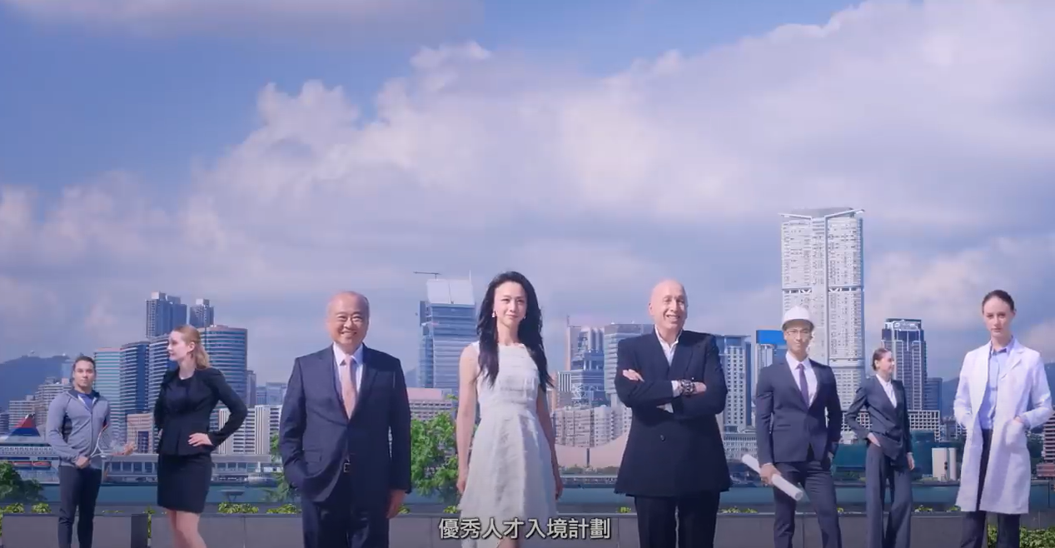



全球勞動力流動帶來的積極作用
為了吸引全球優秀人才以及補充勞工，香港政府推出多項輸入人才計劃和補充勞工計劃，以配合本地的發展需要。以下為有關政策的舉隅。
吸引專才相關計劃
2006年推出的「優秀人才入境計劃」一直是吸引世界各地高技術人才或優才來港定居，以提升香港國際競爭力的重要渠道。
2018年6月推出「科技人才入境計劃」，就輸入非本地科技人才實施快速處理安排。成功申請的公司會獲發配額，以輸入相關人才從事研發工作。
https://www.legco.gov.hk/research-publications/chinese/1819issh29-supplementary-labour-scheme-20190816-c.pdf
「補充勞工計劃」
在香港經營業務的僱主如確實未能在本港聘得合適人手，可申請輸入屬技術員級別或以下的勞工。
為保障本地工人的就業機會及薪酬福利，僱主必須優先聘用及致力培訓本地工人，以填補職位空缺。
點擊圖片觀看短片
了解更多優秀人才入境計劃。
資料來源：
政府新聞公報(https://www.info.gov.hk/gia/general/202101/06/P2021010600310.htm)
香港政府勞工處(https://www.labour.gov.hk/tc/plan/iwSLS.htm)
政府新聞處 (https://www.isd.gov.hk/chi/tvapi/17_id164.html)

Slide 20
全球金融市場的開放與融合
導入
全球主要股市交易時間一覽表
交易所 | 所在國家 | 當地交易時間 | 香港時間
香港交易所 | 中國 | 09:30-16:00 | 09:30-16:00
倫敦交易所集團 | 英國 | 08:00-16:30 | 16:00-00:30
紐約泛歐交易所集團 | 美國 | 09:30-16:00 | 22:30-05:00
思考問題：
參考上表(以香港時間為準)，在股票市場的交易時間上有甚麼特點？
答案指引：
投資者可透過位於不同時區的股票交易所在全日不同時段進行股票交易。

Slide 21
全球金融市場的開放與融合
隨著國際貿易和國際分工的發展，以及各國的金融開放，資金晝夜不息地全球流動，使得各國金融市場聯繫密切、互相融合，形成了一批著名的國際金融中心，如香港、紐約、倫敦、上海、新加坡、東京、杜拜等，它們吸引了來自全球的交易者。
世界各大證劵交易所市值節錄 (截至2022年9月底)
證劵交易所 | 國家 | 市值 (以10億美元計) | 世界排名
紐約泛歐交易所集團 | 美國 | 23,752.5 | 1
上海證券交易所 | 中國 | 6,328.1 | 3
香港交易所 | 中國 | 3,927 | 7
倫敦交易所集團 | 英國 | 2,651.1 | 10
資料來源：證劵及期貨事務監察委員會〈世界各大證劵交易所的市值〉(https://www.sfc.hk/-/media/EN/files/SOM/MarketStatistics/a01.pdf)

Slide 22

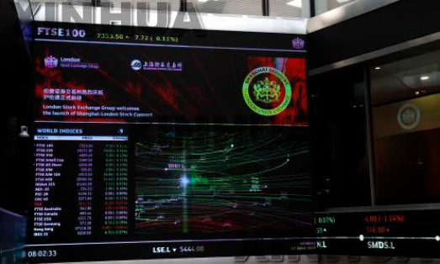
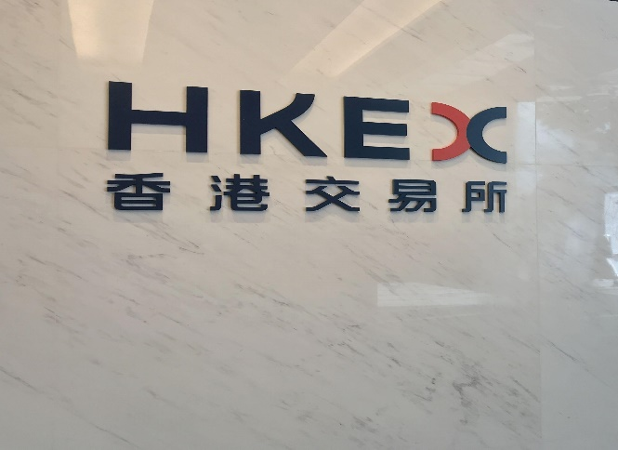
全球金融市場的開放與融合的優點
企業便利籌集資金
企業的發展需要在金融市場籌措資金。全球金融市場的融合令各國企業的融資變得更加便捷，可以吸引來自於海外的資金以支援企業的經營與發展。
全球主要三大金融中心紐約、倫敦、香港
紐約證券交易所
倫敦證券交易所
香港交易所
資料來源：全球金融中心指數
https://www.longfinance.net/programmes/financial-centre-futures/global-financial-centres-index/gfci-31-explore-data/gfci-31-rank/

Slide 23
全球金融市場的開放與融合的優點
金融市場融合推動國家與世界經濟發展
改革開放以來，我國金融業開放有序推進。在各國金融市場開放融合的今天，國家金融業對外開放步伐明顯加快，先後採取重大措施，擴大金融業的對外開放，令中國的金融市場與世界金融市場高度融合。
相關報導:
從全面取消合格境外機構投資者和人民幣合格境外機構投資者投資額度限制，到放寬境外機構投資者本外幣匯出比例限制，再到徹底取消銀行、證券、基金管理等多領域的外資持股比例限制，取消企業征信評級、信用評級等領域的准入限制，給予外資國民待遇……近年來，中國一系列重大金融開放舉措落地見效，金融業對外開放跑出「加速度」。
資料來源：中國經濟網
http://www.ce.cn/macro/more/202101/09/t20210109_36205608.shtml)

Slide 24
全球金融市場的開放與融合的優點
企業在香港上市融資
香港股市高度國際化，吸引了全球企業上市融資。截至2021年底，香港股票市場的市值合共約42.3萬億元；大部分國際經紀行亦在香港設立分公司。截至年底，在聯交所的638個參與者及期交所的194個參與者中，分別有25%和53%來自內地或海外市場。
(請教師留意最新數據公布以自行更新有關內容。)
參考來源：香港年報 https://www.yearbook.gov.hk/2021/tc/
在香港上市的主要優勢舉隅
1
彙聚多元化的國際投資者
上市融資途徑多樣，也沒有外匯管制
健全且完善的監管和法律框架
2
3
4
5
投資產品多樣化與完善的系統
滬深港通機制下與內地資本市場互聯互通

Slide 25
全球金融市場的開放與融合的優點
企業在香港上市融資
作為國際金融中心，香港同樣受到國際政局不穏定、新冠疫情反覆等因素影響到新股集資表現。然而，港交所2022年4月新接獲上市申請22份，截至4月底處理中的上市申請共計168份，顯示申請上市的步伐未有放慢。
為配合新興及創新產業公司的集資需要，港交所已於2018年4月實施新上市制度，容許同股不同權架構**的新興及創新企業和未有收入或盈利的生物科技公司來港上市，並透過設立便利管道，容許合資格發行人在香港作第二上市*。截至2022年4月底，共有74間公司循新制度上市，首次公開招股集資額累計達5,807億元，佔同期IPO*集資總額超過四成。香港亦成為亞洲最大、全球第二大的生物科技融資中心。
註：
「第二上市」是指若海外公司(i)在認可證券交易所主要上市；及(ii)其大部分證券在香港以外地方買賣，並遵守本港及主要上市地的法律要求，可申請在香港交易所主板作「第二」上市。
首次公開招股（Initial Public Offering，簡稱IPO）
** https://www.hkex.com.hk/-/media/HKEX-Market/News/Research-Reports/HKEx-Research-Papers/2019/CCEO_WVR_201907_c.pdf?la=zh-HK
參考資料 ：
政府新聞公報 (https://www.info.gov.hk/gia/general/202205/25/P2022052500189.htm)
香港交易所 (https://www.hkex.com.hk/Listing/Rules-and-Guidance/Listing-of-Overseas-Companies/Secondary-Listings-in-Hong-Kong?sc_lang=zh-HK)

Slide 26


全球金融市場的開放與融合的優點
為人們投資理財提供多元化選擇與便利
在日常生活中，人們會合法地利用金融工具（如儲蓄存款、債券、股票、基金等）和金融知識、技術進行財富規劃，實現資產的保值增值。全球金融市場的開放讓人們既可以在本國金融市場投資理財，亦可以在全球其他金融市場投資理財。
有關不同投資產品的資訊，可參考投資者及理財教育委員會《錢家有道》網站
資料來源:https://www.ifec.org.hk/web/tc/investment/index.page

Slide 27

全球金融市場的開放與融合的優點
「跨境理財通」加深不同金融市場的互聯互通
「粵港澳大灣區跨境理財通」（跨境理財通）是內地與港澳資本市場互聯互通機制的其中一個重要計劃，讓大灣區的內地和港澳合資格居民可通過閉環式資金管道，投資對方銀行銷售的合資格理財產品。
跨境理財通分北向通和南向通：
北向通指香港及澳門合資格居民投資內地銀行銷售的合資格投資產品；
南向通指內地合資格居民投資港澳銀行銷售的合資格理財產品。
跨境理財通於2021年9月10日正式啓動，為市民提供更多理財產品選擇，初階段主要涵蓋低至中風險、相對簡單的投資產品。
資料來源 :香港金融管理局( https://www.hkma.gov.hk/chi/news-and-media/press-releases/2020/06/20200629-4/)

Slide 28
總結
跨國企業境外投資、全球金融市場的開放與融合等體現全球經濟一體化，令世界互聯相依，為各國帶來多方面的禆益。正因為全球經濟一體化的不斷深化，勞動力跨境工作也促進勞工市場的融合，為我們帶來不少發展的機遇，亦應不斷充實好好把握新的發展空間與機會。
全球經濟一體化發展有利企業的融資，又便利了人們的投資理財。但是全球金融市場的開放與融合也會助長投機活動，為金融與經濟發展帶來不穩定因素。當這些金融風險一旦蔓延全球，就會導致國際金融危機。各國必須加強在金融穩定方面的協調與合作，促進國際金融體系的穩定。從個人層面而言，我們必須對金融市場及投資產品有充分的理解與研究，做一個精明和懂得管理風險的投資者。

Slide 29
使用指引
本資料以教師為主要對象，提供與課題相關的知識內容，方便教師備課時掌握教學內容。
本資源所提供的資料、視頻、相片、圖片、思考問題與建議答案等可作多用途使用，如教師課堂教學材料、課程規劃和學與教的參考、學生課業等。教師應配合《公民與社會發展科課程及評估指引》(中四至中六)（2021）(下稱《指引》)，按學生學習多樣性、課堂教學、評估需要等調整以作出合適的處理。
就本資源的內容，教師可提供適切的補充或安排學生預習/延伸學習，加深學生對資料和課題的認識。
教師可以按照本科課程理念與宗旨，選取其他正確可信、客觀持平的學與教資源，以助學生建立穩固的知識基礎，培養正面價值觀和積極的態度，以及提升慎思明辨、解難等思考能力和不同的共通能力。
部分資料因版權問題而未能下載方便即時瀏覽，已提供有關網址，請自行上網瀏覽。
部分資料可能在教師使用時已有所更新，教師可瀏覽網址，以取得最新資料。
請同時參閱《指引》以了解課程學與教的要求與安排。歡迎教師指正未盡完善之處，亦歡迎提供更新資料，以增潤內容，供所有教師參考之用。

